Slide 1
Online kennissessie waterstof: infrastructuur & marktordening en certificering
15 februari 2022
We starten 10.05 uur dus pak nog een kop koffie!

Slide 2
Spelregels
Microfoon dempen;
Vragen via de chat
Na ieder onderwerp een vragenronde
Stel de vraag na de presentatie
Vragen die tijdens de sessie niet beantwoord worden, komen terug in het verslag

Slide 3
Agenda
Welkom
Marktconsultatie 'marktordening en marktontwikkeling waterstof’ & decarbonisatiepakket
Certificering
Afsluiting

Slide 4
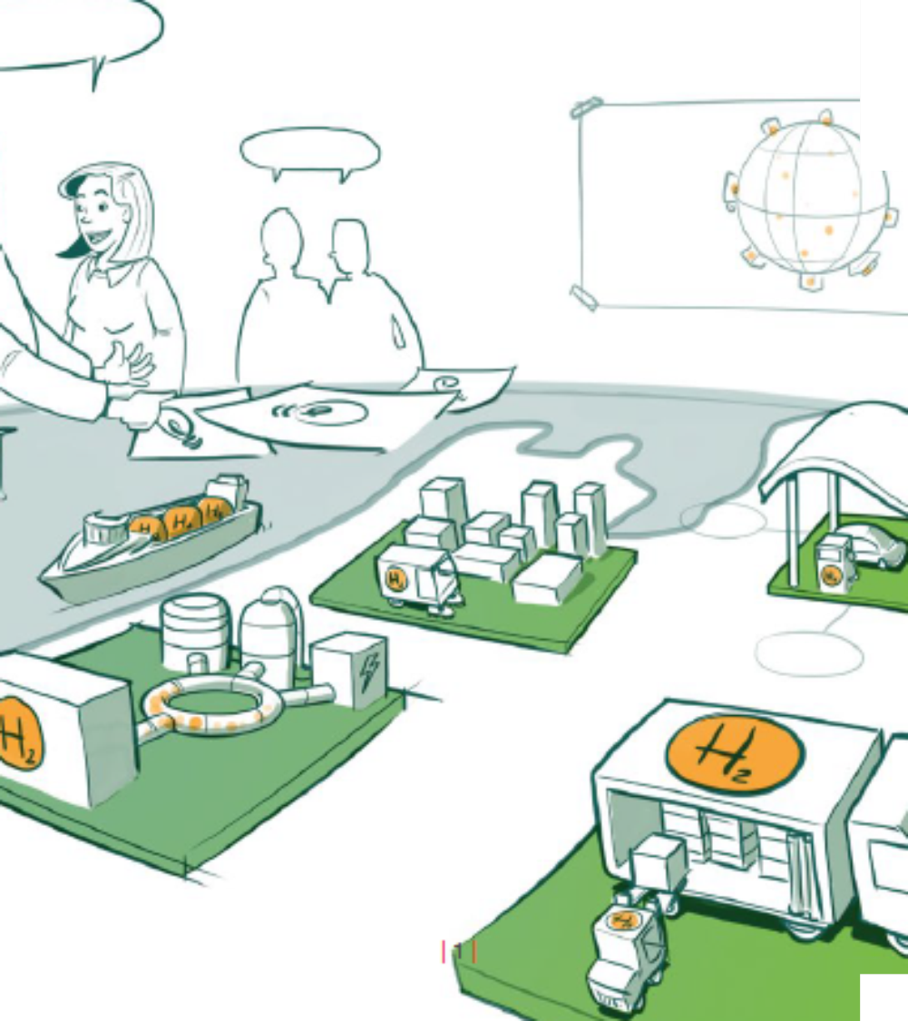
Garanties van oorsprong en vrijwillige certificatieschema’s
John Neeft, RVO
Notes:
Titeldia Nederlands. Verander de titeldia in een Engelstalige door in de lijstweergave (links) te rechts-klikken op de titeldia. Kies de Engelstalige indeling.

Slide 5
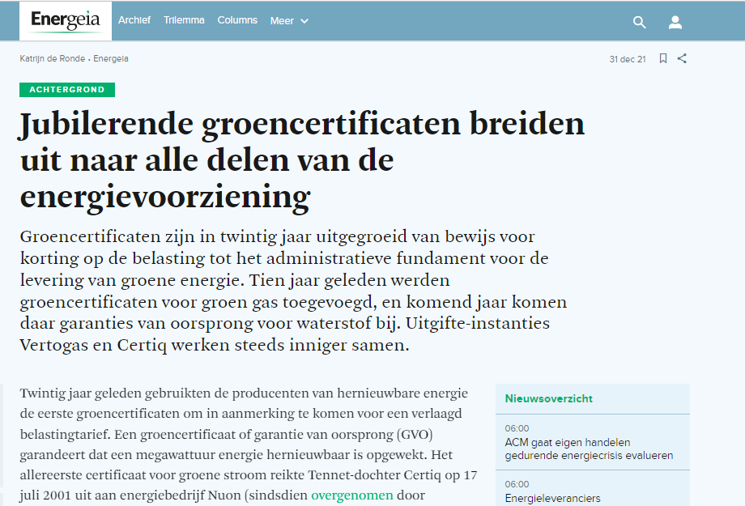
Inhoud
GVO’s versus vrijwillige certificering
Waarvoor nodig, wanneer?
Wat doet overheid?

Slide 6
Introductie
“Handelsketen” of “Chain-of-Custody” is centraal begrip
Drie manieren om informatie door de handelsketen door te geven:
Book-and-Claim
Massabalans
(Fysische) Segregatie
H₂ producent
Transporteur (pijpleiding, schip, vrachtwagen)
H₂ eind- gebruiker
Afkortingen
RED-II : (herziene) Richtlijn Hernieuwbare Energie (2018/2001/EU)
RFNBO’s : hernieuwbare waterstof + daaruit geproduceerde energiedragers
DA : Delegated Act / Gedelegeerde Handeling
GvO : Garantie van Oorsprong
HBE : Hernieuwbare Brandstof Eenheid
6

Slide 7
Inhoud
GVO’s versus vrijwillige certificering
Waarvoor nodig, wanneer?
Wat doet overheid?

Slide 8
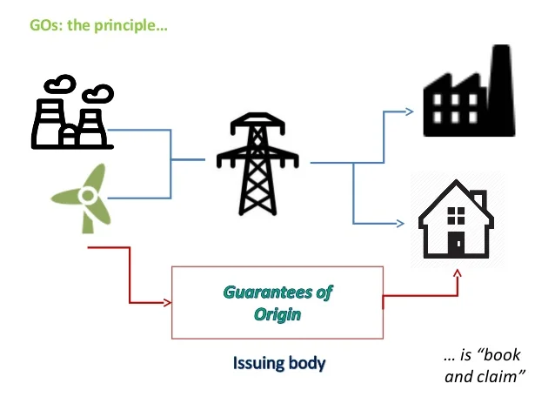
Verschil GvO en vrijwillige certificering
Alle garanties van Oorsprong (GvO’s):
Per definitie book-and-claim
Van oorsprong Europees
Per definitie uitgifte door instantie die door overheid is aangewezen
8

Slide 9
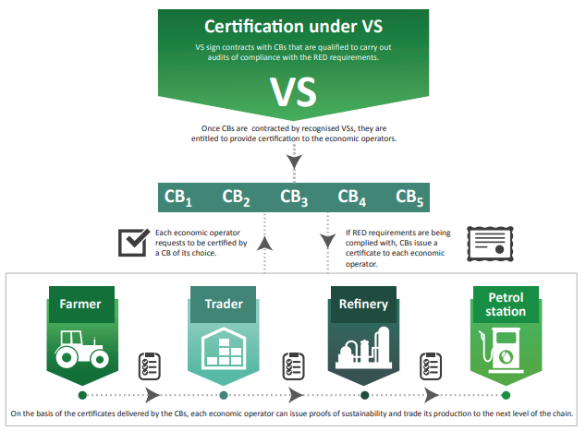
Verschil GvO en vrijwillige certificering
Vrijwillige certificering:
Kan book-and-claim zijn en ook massabalans of segregatie
Vb book-and-claim: RSPO
Vb massabalans: FSC
Vb segregatie: Fairtrade koffie
9

Slide 10
Verschil GvO en vrijwillige certificering
Garanties van oorsprong:
Één issuing body per land, door overheid aangewezen
Ieder land geeft eigen GVO’s uit
Discussie over toepas-baarheid buiten Europa
Gaat alleen over productie
Vrijwillig certificatieschema:
Meerdere schema’s naast elkaar, door marktpartijen of multi-stakeholder
Uitgifte certificaten is centraal (over alle landen) geregeld
Heeft doorgaans bredere geografische scope (veelal “wereldwijd”)
Omvat naast productie ook conversie van het ene in het andere product
10

Slide 11
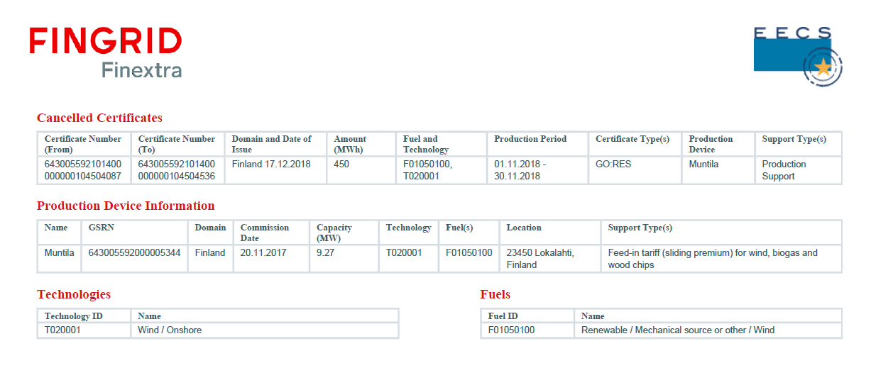
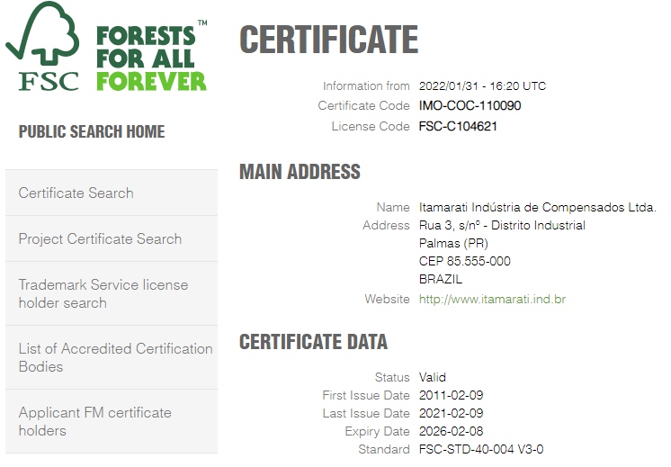
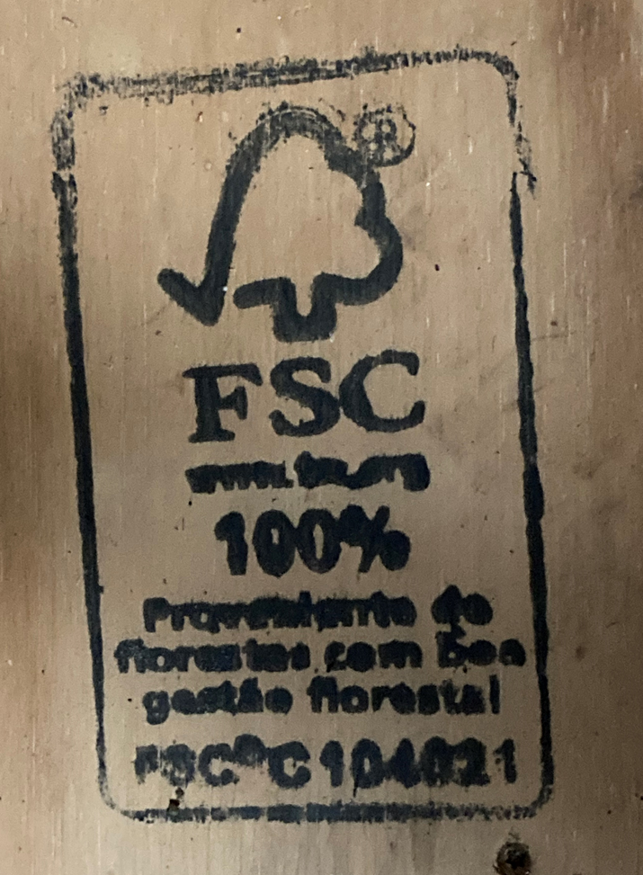
Verschil GvO-claim en massabalans-claim
Wat betekent dit voor waterstof?
Stel: book-and-claim toegestaan
Dan: fysieke en administratieve vergroening worden geografisch van elkaar gescheiden
GvO waterstof uit Nederland
GvO waterstof vanuit Europa
GvO waterstof van buiten Europa
Twee voorbeelden:
Finse GvO elektriciteit, in NL gekocht: book and claim
Houten paneel met FSC label: ketencertificaat FSC Licence code
11

Slide 12
Inhoud
GVO’s versus vrijwillige certificering
Waarvoor nodig, wanneer?
Wat doet overheid?

Slide 13
Waarvoor nodig?
Waar zijn “waterstof GvO’s” en “waterstof vrijwillige schema’s” voor nodig:
GvO’s waterstof voor:
eindgebruikers (net als GvO’s elektriciteit)
Verkrijgen van HBE’s bij levering aan transport (regeling hernieuwbare energie vervoer, vanaf 1-1-2022)
Vrijwillige schema’s voor waterstof voor:
Verkrijgen van HBE’s bij levering RFNBO’s aan transport (regeling hernieuwbare energie vervoer, mogelijk in de toekomst)
“Ondersteuning” voor productie/toepassing van waterstof (zowel RFNBO’s als low-carbon waterstof)
NB: relevante wetgeving is nog niet definitief vastgesteld:
gedelegeerde handelingen onder RED-II 27.3 en 28.5 (2e)
amenderingsvoorstellen uit 2021 voor RED-II (art. 22a, 29a en 30) en de gas/waterstof richtlijn (met name art. 8 incl. DA 8.5)
13

Slide 14
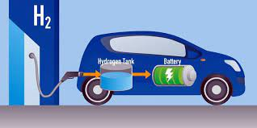
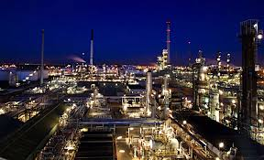
GvO’s voor verkrijgen HBE’s
Vier mogelijke routes om waterstof aan verkeer te leveren:
A. Gasvormige waterstof
B. Synthetische brandstoffen
C. Raffinage
D. HVO/HEFA
Plantaardige/ dierlijke olie/vetten + Waterstof
CO of N₂ + Waterstof
Ruwe aardolie
Waterstof
CH₄ / NH₃ / methanol / FT-diesel / FT-kerosine
Groot aantal producten
HVO / HEFA
GvO’s mogen per 1-1-’22 worden gebruikt in routes A en B (sommige producten) om grijze energiedrager te vergroenen en HBE’s te krijgen. Aan route C wordt gewerkt, invoering per 1-1-’23
14

Slide 15
GvO’s en waterstof
Tijdschema introductie waterstof-GvO’s (formeel “GvO’s overige gassen”) in Nederland:
Wettelijke traject (wet en regeling)
Behandeling in eerste kamer (plenair of hamerstuk?)
Aanname en inwerkingtreding, april 2022 of later
Uitgifte GvO’s door VertoGas
Pilot vanaf maart
Planning: uitgifte start in de loop van 2022
15

Slide 16
Openstaande punten
Voor ministeriële regeling:
Meetvoorwaarden voor waterstofproductie-installaties
Overdracht van informatie van elektriciteits-GvO naar waterstof-GvO bij elektrolyse
Bredere discussie:
Politiek debat over ‘sjoemelstroom’, o.a. of GvO’s op kwartierbasis moeten fungeren

Slide 17
Vrijwillige schema’s
De RED-II bevat voor RFNBO’s een aantal vereisten:
25.2: 70% emissiereductie (volgens nog vast te stellen methodologie = DA 28.5) (NB: in geamendeerde RED-II beiden naar 29a)
27.3 additionaliteit + DA 27.3
30.1 massabalans (zodra RFNBO’s meetellen voor halen doelen)
Het voldoen aan een aantal van deze vereisten kan niet worden aangetoond met GvO’s waterstof
Gevolg: voor waterstof zijn voor het aantonen van de RED-II vereisten vrijwillige schema’s nodig.
17

Slide 18
Vrijwillige schema’s
Vanuit biobrandstoffen veel ervaring met vrijwillige schema’s:
op dit moment her-beoordeelt de commissie biobrandstof vrijwillige schema’s tegen de RED-II vereisten:
Onder de RED-II kunnen ook RFNBO vrijwillige schema’s door de EC worden erkend (zie artikel 30.4 in RED-II, en de verwijzingen in dat artikel naar RED-II artikelen 25.2 en 27.3 die gaan over RFNBO’s).
18

Slide 19
Inhoud
GVO’s versus vrijwillige certificering
Waarvoor nodig, wanneer?
Wat doet overheid?

Slide 20
Pilot certificering door RVO/EKK
RVO/EZK gaan in 2022 een pilot met vrijwillige schema’s uitvoeren
Doel: laten zien dat vrijwillig schema voldoen aan DA kan aantonen
Voorziene activiteiten:
Eigenaren vrijwillige schema’s maken concept vrijwillig schema
Bedrijven melden zich aan voor meedoen aan pilot
RVO contracteert auditor
RVO maakt selectie uit aanmeldingen
Auditor voert proef-audits uit
Publicatie Engelstalig eindrapport
Timing:
Afhankelijk van (a) tijdstip publicatie DA 27.3 en (b) doorlooptijd stap 1
Stappen 2 en 3 grotendeels gelijktijdig aan 1
Doorlooptijd stappen 4 t/m 6 is circa 6 maanden.
20

Slide 21
Pilot certificering door RVO/EKK
Eigenaren vrijwillige schema’s maken concept vrijwillig schema
3 schema’s lijken op dit moment in aanmerking te komen
Enkele schema-eigenaren: “snel eerste conceptversie van schema”
Voor schema-eigenaar interessant : - Proefaudits op kosten overheid - Er ontstaat al snel een markt (want DA voorwaarde steun)
Doorlooptijd: schatting 1 tot 3 maanden
Van belang voor deze pilot:
Minimaal één schema is nodig. Twee of drie schema’s worden gekozen als tijdverschil tussen 1e en 2e (en evt. tussen 1e en 3e) niet groter is dan 1 tot 2 maanden
21

Slide 22
Pilot certificering door RVO/EKK
Bedrijven melden zich aan voor meedoen aan pilot
Bedrijven doen aan pilot mee op eigen kosten
Melden kan nu al, verzoek om detailinformatie volgt na publicatie DA
4. RVO selecteert uit aanmeldingen
Criteria selectie bedrijven (bij veel interesse):
Voorkeur voor bestaande elektrolysers boven simulaties
Bij simulaties: voorkeur voor elektrolyseprojecten nabij FID
Bij voorkeur (a) zowel direct gekoppelde als netgekoppelde elektrolyser en (b) kleine, middelgrote en grote elektrolyser
Dichtbij gaat voor veraf
Bij voorkeur pilot naar alle delen van DA (incl. curtailment, batterij-opslag, ..)
Bij voorkeur ook pilot naar RED-II 30.1 en GHG berekeningen
22

Slide 23
Pilot certificering door RVO/EKK
RVO contracteert auditor
Op basis van eigen netwerk plus suggesties
3 tot 6 audits, afhankelijk van kosten/audit
23

Slide 24
Dank voor uw aandacht ! Tijd voor vragen
Notes:
Titeldia Nederlands. Verander de titeldia in een Engelstalige door in de lijstweergave (links) te rechts-klikken op de titeldia. Kies de Engelstalige indeling.

Slide 25
Afsluiting
NWP publiceert binnen enkele weken een verslag van deze sessie met daarin o.a. de belangrijkste vragen en antwoorden. Deze wordt gedeeld op de RVO site, www.nationaalwaterstofprogramma.nl en per email aan degene die zich voor deze sessies hebben ingeschreven. In het kader van AVG kunt u aangeven als u daar niet voor benadert wilt worden.
De consultatie vindt u hier: https://www.internetconsultatie.nl/marktordeningwaterstof
Uw aanvullende vragen zijn welkom op: nwp@rvo.nl
Mede namens EZK, RVO en het H2 Platform dank voor uw deelname vandaag!

Slide 26
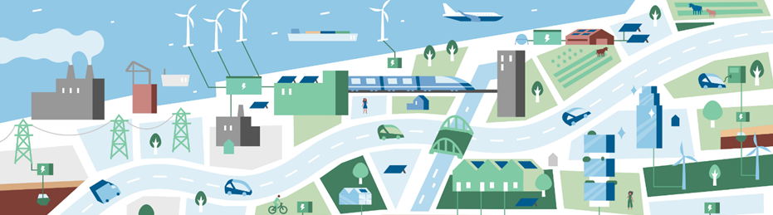
www.nationaalwaterstofprogramma.nl

